Slide 1

第8章 搜索算法入门
主讲老师：陈小玉
著作：《趣学算法》《趣学数据结构》
《算法训练营》（入门篇、提高篇、进阶篇）

Slide 2
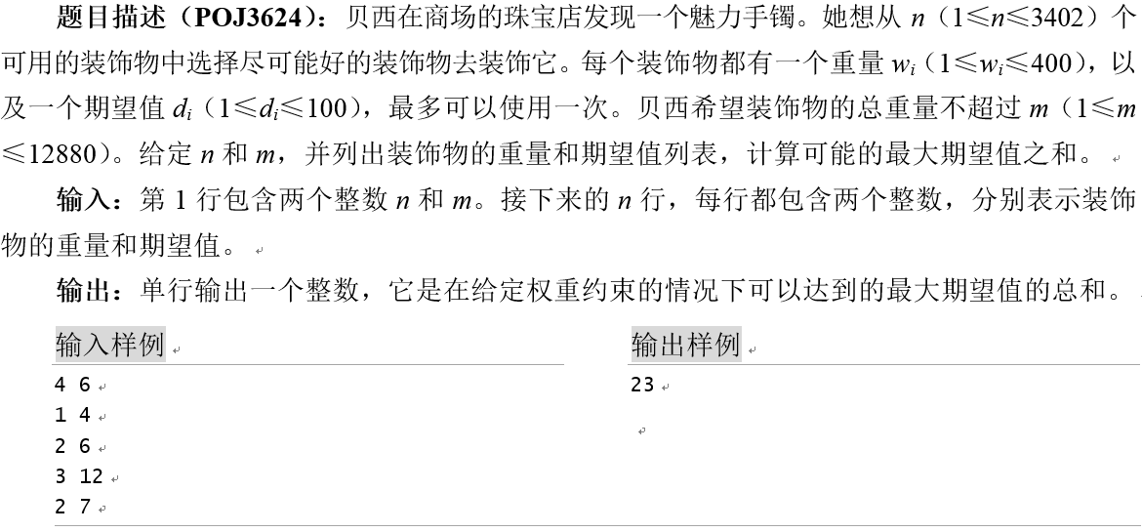
回溯法—01背包

Slide 3
回溯法—01背包
本题为01背包问题，可以采用动态规划解决，也可以采用回溯法（子集树）解决，但是不带优化就会超时，需要剪枝优化。

Slide 4
回溯法—01背包
假设n个物品和1个背包，每个物品i对应价值为v_{i}，重量w_{i}，背包的容量为W（你也可以将重量设定为体积）。每个物品只有一件，要么装入，要么不装入，不可拆分。如何选取物品装入背包，使背包所装入的物品的总价值最大？

Slide 5
回溯法—01背包
根据题意，从n个物品中选择一些物品，相当于从n个物品组成的集合S中找到一个子集，这个子集内所有物品的总重量不超过背包容量，并且这些物品的总价值最大。S的所有的子集都是问题的可能解，这些可能解组成了解空间，在解空间中找总重量不价值最大的物品集作为最优解。超过背包容量且
由问题的子集组成的解空间，称为子集树。

Slide 6
回溯法—01背包
（1）定义问题的解空间
每个物品只有两种状态：装入和不装入。用变量x_{i}表示第i种物品是否被装入，x_{i}=1表示第i个物品装入背包；x_{i}=0表示第i个物品不装入背包。该问题解的形式是一个n元组，且每个分量的取值为0或1。
问题的解空间：{x₁，x₂，…，x_{i}，…，x_{n}}
显约束：x_{i} =0或1，i=1，2，…，n。

Slide 7
回溯法—01背包
（2）确定解空间的组织结构
问题的解空间描述了2^{n}种可能解，也可以说是n个元素组成的集合所有子集个数。
例如3个物品的01背包问题，解空间是：
{0，0，0}，{0，0，1}，{0，1，0}，{0，1，1}，
{1，0，0}，{1，0，1}，{1，1，0}，{1，1，1}
该问题有2³个可能解。

Slide 8
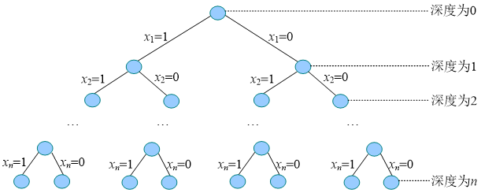
回溯法—01背包

Slide 9
回溯法—01背包
（3）搜索解空间
背包问题的解空间包含2^{n}种可能解，存在某种或某些物品无法装入背包的情况，因此需要设置约束条件，判断装入背包的物品总重量是否超出容量。
约束函数为cw+w[i]≤m， cw表示当前装入背包的物品重量，w[i]为第i个物品的重量，m为背包容量。

Slide 10
回溯法—01背包
背包问题的可行解可能不止一个，问题的目标是找最优解。因此，需要设置限界条件来加速找出该最优解的速度。
限界函数为cp+brp>bestp，其中，cp表示当前装入背包的物品价值，brp表示剩余容量可容纳的剩余物品的最大价值，bestp表示当前最优值。

Slide 11
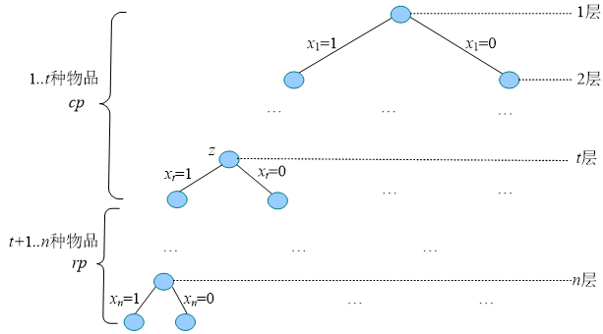
回溯法—01背包
brp

Slide 12
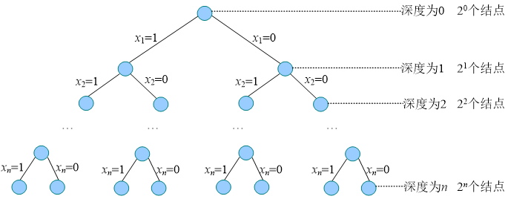

回溯法—01背包

Slide 13
回溯法—01背包
算法实现

Slide 14
回溯法—01背包
算法分析
时间复杂度： 时间复杂度为O(n2^{n}) 。
空间复杂度：空间复杂度为O(n) 。

